Slide 1
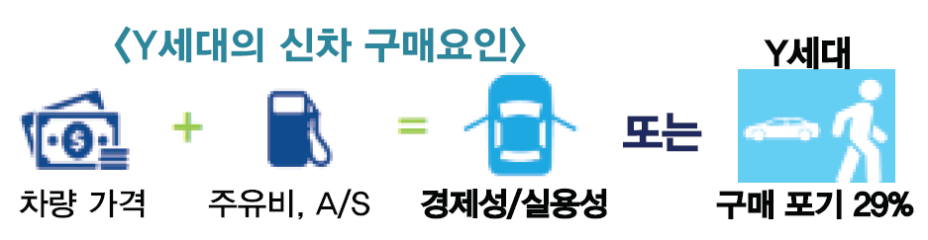
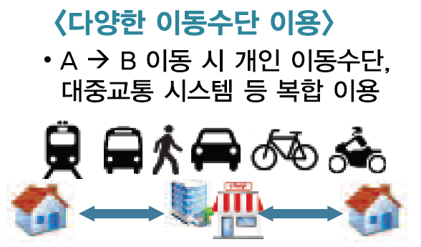

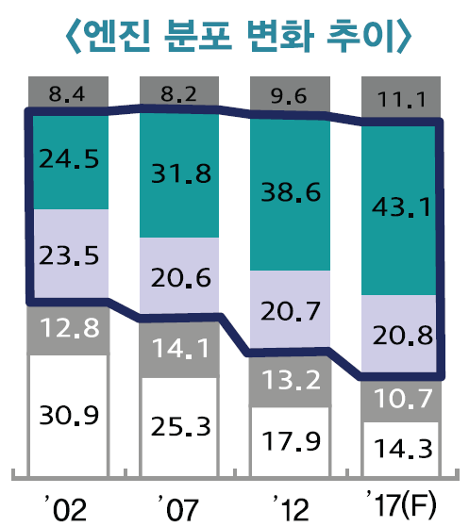
사
회
서유럽 주요국 차량 당 평균 주행거리 감소 -[영국] 15.4km(’00) →14.0km(’10) -[프랑스] 13.3km(’00) →12.7km(’10)
구매 준거 총보유비용(TCO) 강화
차량 소유보다 필요 시 이용하는 이동 방식 확산 → 카셰어링 등 모빌리티 서비스 선호
소
비
자
기
술
차량
인포테인먼트
다운사이징 엔진 증가 추세
정
책
차량 내 게임, 쇼핑, 정보 검색 등 다양한 디지털 여가 활동 가능
차량
인포테인먼트
지능형 교통인프라(ITS) 도입 -차량-교통인프라 및 차량-차량 통신 가능 → 교통 흐름 개선, 사고 예방 가능
차량
인포테인먼트
구매 전 온라인 정보 검색 보편화
디지털 콘셉트 판매 매장 도입 확대

Slide 2
사
회
서유럽 주요국 차량 당 평균 주행거리 감소 -[영국] 15.4km(’00) →14.0km(’10) -[프랑스] 13.3km(’00) →12.7km(’10)
구매 준거 총보유비용(TCO) 강화
차량 소유보다 필요 시 이용하는 이동 방식 확산 → 카셰어링 등 모빌리티 서비스 선호
소
비
자
기
술
차량
인포테인먼트
다운사이징 엔진 증가 추세
정
책
차량 내 게임, 쇼핑, 정보 검색 등 다양한 디지털 여가 활동 가능
차량
인포테인먼트
지능형 교통인프라(ITS) 도입 -차량-교통인프라 및 차량-차량 통신 가능 → 교통 흐름 개선, 사고 예방 가능
차량
인포테인먼트
구매 전 온라인 정보 검색 보편화
디지털 콘셉트 판매 매장 도입 확대

Slide 3
사회
소비자
서유럽 주요국 차량 당 평균 주행거리 감소 -[영국] 15.4km(’00) →14.0km(’10) -[프랑스] 13.3km(’00) →12.7km(’10)
구매 준거 총보유비용(TCO) 강화
차량 소유보다 필요 시 이용하는 이동 방식 확산 → 카셰어링 등 모빌리티 서비스 선호
기술
정책
차량
인포테인먼트
다운사이징 엔진 증가 추세
차량 내 게임, 쇼핑, 정보 검색 등 다양한 디지털 여가 활동 가능
차량
인포테인먼트
지능형 교통인프라(ITS) 도입 -차량-교통인프라 및 차량-차량 통신 가능 → 교통 흐름 개선, 사고 예방 가능
차량
인포테인먼트
구매 전 온라인 정보 검색 보편화
디지털 콘셉트 판매 매장 도입 확대

Slide 4
사회
소비자
서유럽 주요국 차량 당 평균 주행거리 감소 -[영국] 15.4km(’00) →14.0km(’10) -[프랑스] 13.3km(’00) →12.7km(’10)
구매 준거 총보유비용(TCO) 강화
차량 소유보다 필요 시 이용하는 이동 방식 확산 → 카셰어링 등 모빌리티 서비스 선호
차량
인포테인먼트
다운사이징 엔진 증가 추세
차량 내 게임, 쇼핑, 정보 검색 등 다양한 디지털 여가 활동 가능
차량
인포테인먼트
지능형 교통인프라(ITS) 도입 -차량-교통인프라 및 차량-차량 통신 가능 → 교통 흐름 개선, 사고 예방 가능
차량
인포테인먼트
구매 전 온라인 정보 검색 보편화
디지털 콘셉트 판매 매장 도입 확대
기술
정책

Slide 5
Q & A
홍장표
e-mail : hjp2025@gmail.com
Blog : http://redslide.blog.me
http://redslide.blog.me
검색
※ 본 보고서는 본고딕 (Noto Sans CJK KR Bold)으로 작성했습니다.

